Slide 1
基于大数据分析下的高三学生数学成绩智能分析与精准指导

Slide 2
研究现状
在当前的时代背景下，教师可以通过大数据技术的应用，丰富课堂教学形式，逐步摆脱传统教学模式的束缚，运用大数据技术来全面地对学生的学习状态进行分析。与传统教学方式对比，大数据技术能够提高教学活动的针对性和实用性，能都对复杂的学生学习数据进行快速分析，明确不同类型的学生的学习特点和教学方案。大数据技术能够不干扰教师的正常学习的活动，可以持续记录教学全过程的所有数据。

Slide 3
研究内容
1、大数据分析在学生试卷中的应用
分别以整体和班级为单位分析学生试卷，得出学生近期学习状态以及教师教学工作的评价模型。
2、深度学习下考试题目分析
利用深度学习对由老师设定的试卷题目难易程度进行更正训练，依据学生答题正确率修正难易度指标使其更为精确。同时对题目所属知识点进行定位汇总，为老师提供清晰的数据视图。
3、神经网络智能定制
依据学生成绩、学生错题库、以及学科课题组题库，利用神经网络训练出更为适合学生的试卷。
4、试卷评判系统设计内容
强化学习是一种基于agent目前动作可以影响以后的状态得到一个Reward。该网络可以给老师提供最优的讲解试卷里题目的优先度。试题小测与学校的模拟测试都可以得到学生的成绩，可以作为老师完成试卷讲评后的Reward。强化学习网络通过闭环训练出对于试卷的得分情况给老师提供最高效的试卷讲评规划。在让学生用最小的精力得到最好的数学成绩，也可以给老师最好的讲评试卷的建议。这可以实现让老师不再单凭依赖主观教学经验，而是客观，科学的讲评试卷。这样有效规避了教师传统的经验讲评试卷的弊端，有效，科学的提升学生的数学成绩。

Slide 4
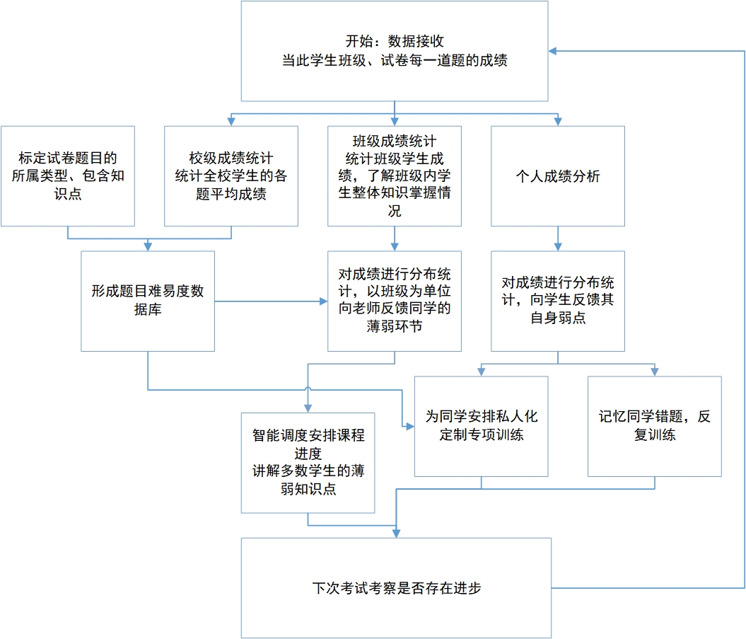
研究内容

Slide 5
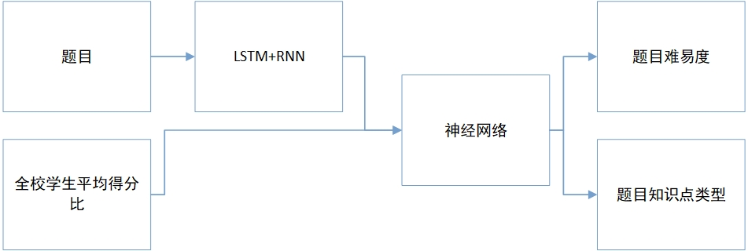
技术路线
1)基于神经网络的题目难易度数据库构建。当成绩样本足够大时，题目越简单，得分比越高；反之，题目越困难，得分比越低。然而，这种关系并不是简单的线性的，依靠公式并不能得到一个良好的阈值划分。将老师的题目难易度判断经验转化为可视化的得分比指标衡量和通过关键词自动划分题目类型是构建数据库的关键，前期输入题目得分比，题目的关键字提取和老师对题目的人工判断（包括题目类型和难易度）来训练模型，后期则可以直接依靠训练好的模型来自动识别题目类型和难易度来不断扩充题目数据库，最终达到构建题目难易度数据库的目的。

Slide 6
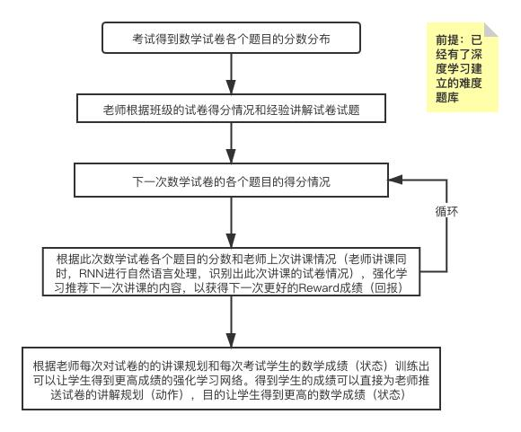
技术路线
2)智能调度安排课程进度。全校学生每道题目成绩的均值可以视为正常的标准，各班每道题目的的成绩均值与全校标准的对比可以使授课老师发现学生们的薄弱点，对薄弱点的重点突破有利于全班学生成绩的共同提高。而本系统就可以分析这些数据以对老师的课程安排予以建议，帮助老师把教学的精力放在对班级最有益的讲解上。
教师试卷讲评题目推荐。使用强化学习模型建模教师讲评试卷和学生的的测验成绩。将老师对试卷的讲评作为强化学习中的动作（Action），将学生下一次的测验成绩建模为强化学习里的奖励（Reward）。这样可以利用强化学习网络学习教师对于每种类型题目的讲解。在老师讲评试卷时，使用LSTM+RNN网络识别老师本次试卷讲评的内容和重点，作为强化学习的输入。同时每个班级之间的强化学习模型也可以进行信息交互，比如某个题目，不同班级的得分情况，可以得到是学生学习的方法的问题还是班级老师教授知识的方式问题。使用多个智能体（强化学习模型）之间的信息交互，得到更宏观的信息，从而分析学生失分更客观的因素。

Slide 7
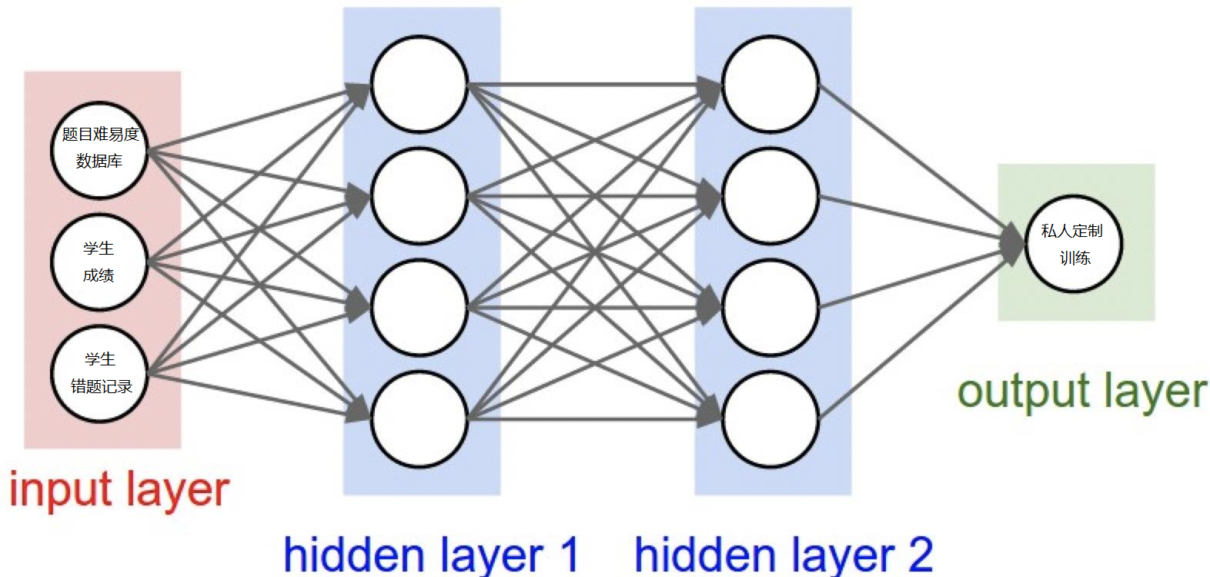
技术路线
3)学生私人化训练定制。根据个人考试中对错误题目的统计可以为学生制定私人化的测试题目，可以使学生将自己的学习精力放在不会的题上，以提高学生的学习效率。我们设想构建一个基于深度学习的私人化训练定制系统。初期通过学生错题记录结合题目难易度数据库随机拼接的方式来组成试卷并记录学生的答题状况以收集训练数据，而不是简单的随机出题。通过将学生的初始成绩，学生错题记录，题目难易度数据库作为输入，学生各个拼接题目上的表现为标签，训练一个私人化训练定制系统，使该系统生成的测试题目对学生的提升最有帮助。

Slide 8
谢谢!

